Slide 1
Imputation des valeurs manquantes avec RandomForest Imputer

Slide 2
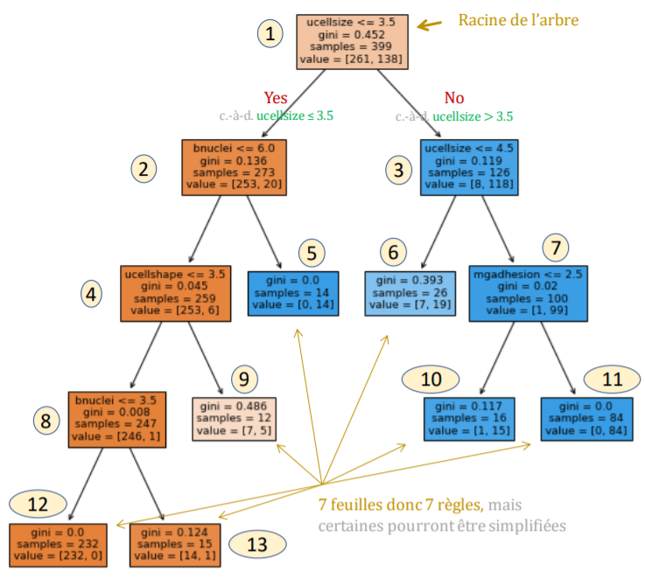
Arbres de décision
Défauts des arbres de décision:
1- Arbres générés pas équilibrés,
2- Sur-apprentissage.
3- Instables. Les arbres produisent des estimateurs de variance élevée.
Notes:
L'indice de diversité de Gini peut être calculé en sommant la probabilité pour chaque élément d'être choisi, multipliée par la probabilité qu'il soit mal classé.
CART utilise l'indice de. Gini et C4.5 utilise la notion d'entropie.

Slide 3
Forêts aléatoires
Réduction de variance : on effectue un apprentissage sur de multiples arbres de décision entraînés sur des sous-ensembles de données légèrement différents.
Caractéristiques:
Elles donnent de bons résultats surtout en grande dimension,
Elles sont très simples à mettre en œuvre,
Elles ont peu de paramètres.
Construction:
Créer N nouveaux ensembles d’apprentissage (échantillonnage).
Sur chaque échantillon, on entraine un arbre de décision.
On stocke les N prédictions de la variable d’intérêt pour chaque observation d’origine.
La prédiction de la forêt aléatoire est alors un simple vote majoritaire.

